Slide 1
ST_01_03_05 시제품 생산 업무절차
사용자 교육 매뉴얼
2013.02.25
NSIS TFT

Slide 2
문서 개정 이력
일자 | 버전 | 적요 | 작성자
2013. 02. 02 | v0.10 | 초안 작성 | 이동한 차장
Notes:
1

Slide 3
교육 개요
1
과목 학습 목표
1. 시험용 자재코드 생성
1) 시험용 코드 생성시 중복 코드 내역 검증
2) 시험용 상태 제품 및 반제품 코드로 생성되는 경우의 재고 및 원가 관리 제어 확인
3) 시험용 자재코드와 양산 코드와의 구분 확인
4) 시험용 자재코드의 원가 추정
2. 시험용 제품 생산
1) 시제품 생산 오더 확인
2) 재고 입고 프로세스 확인
3. 테스트 종료 후 재고 처리 및 자재마스터 변경 확인
1) 테스트 결과에 따른 재고 처리 확인
①불용 재고 폐기 처리(이동유형 : 951)
②양산화 전환 프로세스 확인
- 시험용 재고 연구소 비용 출고
- 원가 추정 후 양산화 원가 적용 후 연구소 비용 입고
2) 자재마스터 STATUS 및 Description 변경 확인
3) 차이금액에 대한 연구소 비용 귀속 여부 확인

Slide 4
교육 개요
납기관리
2
업무 절차(시제품 생산)
1
2
3
4
5
중복코드 확인
(MM03/ZSTR0030)
시험용 자재코드 생성
(ZSTE0020)
분류-특성 정보 입력
(MM02)
Description생성
(ZSTE0020&ZSTC0030)
BOM 생성/변경
(CS01/CS02)
ST
ST
ST
ST
ST
9
8
7
6
재고 입고 확인
(MMBE)
시제품 생산 오더
~ 생산 입고
(CO01, CO11N)
Mark & Release
원가 추정
(CK11N)
ROUTING 생성
(CA01)
ST
ST
PP(생산)
PP(생산관리)
기획(원가)
10
제품 테스트
ST

Slide 5
교육 개요
납기관리
2
업무 절차(제품 폐기 및 양산 입고)
19
12
11
13
시험용 재고 비용 출고
(MB1A)
이동유형 : 951
양산 BOM 수정
- 의장 구성 추가
(CS02)
원가 추정
(CK11N)
월 제조 원가 마감
ST
6
ST
ST
CO
양산 ROUTING 변경
(CA02)
PP(생산)
17
16
15
14
기술비용관리
(ZCOR0010)
재고 이관
반제품 => 생산창고
제품=> 제품창고
(MB1B)
(이동유형 : 311)
시험용 재고 비용 입고
(MB1A)
(이동유형 : 901)
자재마스터변경
-Status/Desc.
(MM02&ZSTE0020)
ST
ST
ST
ST/제품관리

Slide 6
교육 개요
납기관리
구분 | 기술 |  | 관리 |  | 비고
 | 주관 | 협조 | 주관 | 협조
1) 기술 및 개발 차원의 Field test 성능 평가하는 제품 (기술 시험계획서 → 영업 협조 요청) | O |  |  | O
2) 개발 과정에 있는 제품에 대해 신고객이 적용시험을 요청시 (영업 업무 요청서 → 기술팀 접수 →시험계획서 발행) | O |  |  | O
3) 컷팅 샘플(개발과정에 있는 제품) (영업에서 공문 발송 → 기술팀접수) | O |  |  | O
4) 개발품의 DUMMY 및 빈 제품 생산 (영업에서 공문 발송 → 기술팀접수) | O |  |  | O
5) 양산품의 사양변경(충전조건/성능UP) 후 성능 평가용으로 출하될 경우 (영업에서 공문 발송 → 기술팀 접수 →시험계획서 발행) | O |  |  | O | 협조:품질
6) 기존 양산화된 샘플 생산시 (1) 컷팅 샘플(양산 제품) (2) 양산품의 단순 성능 평가용으로 출하될 경우 (협조 : 품질) (3) 양산품의 DUMMY 및 빈 제품 생산 (4) 의장 변경 샘플이 필요한 경우 **광주 : 영업에서 공문 발송 → 기술접수 → 관리팀으로 이관(관련 비용은 영업 계정 활용) * 샘플 생산에 필요한 코드 생성 업무 기술에서 진행 하되, 양산 샘플에 대하여 관리팀에서 주관하여 업무 진행 **창원 : 영업에서 공문 발송 → 기술접수(자체가능여부 판단) → 불가시 관리팀에 이관, 자재발주 및 제작은 관리 주관, 신개발 적용 부품 수급은 기술팀) * 단, 기술팀 자체 가능 판단 여부는 기술팀 판단에 존중한다. |  | O | O |  | 협조:품질

Slide 7
교육 개요
납기관리
3
업무 절차
시험용 자재코드 생성
단계 |  | 단계 설명 | 모듈 | 운영부서 | 비고 및 체크사항
1 | 중복 코드 확인 | 신규 생성할 시험용 자재코드와 기존 코드들의 중복성 확인 | ST | 기술혁신팀
2 | 시험용 자재코드 생성(ZSTE0020) | 시험용 상태 제품 코드에 시험용 자재가 구성되는 경우 확인 | ST | 기술혁신팀
3 | 분류-특성 정보 입력(MM02) | 분류-특성 정보 입력 | ST | 기술혁신팀
4 | Description 생성(ZSTE0020/0030) | 형명 특성 기입시 형명 + ‘(시험용)’ 표기 | ST | 기술혁신팀
5 | BOM 생성(CS01) | 시험할 유사 BOM을 선택 COPY하고 자재 변경 구성 및 의장 및 포장을 제외한 BOM 구성 | ST | 기술혁신팀
6 | Routing 생성 (CA01) | 시제품의 Routing 생성 | PP | 생산팀
7 | 생산오더 지시 (CO01) | 시제품의 생산오더 생성 (표준생산오더 또는 시제품 오더 결정필요) | PP | 생산지원팀
8 | 원가 추정, 확인 (CK11N) | 시제품의 원가를 추정, 확인 | CO | 전략기획실(원가)
시험용 제품 생산
단계 |  | 단계 설명 | 모듈 | 운영부서 | 비고 및 체크사항
9 | 시제품 생산 오더 ~ 생산 입고(CO11N) | 시제품 생산 오더 생성 및 생산 | PP | 생산관리, 생산 | 제품 10대생산
10 | 재고 입고 확인(MMBE) | 시제품 생산 재고 기술팀 창고 입고 확인 | ST | 기술혁신팀
11 | 제품 테스트 | 시제품 테스트 진행 | - | 기술혁신팀

Slide 8
교육 개요
납기관리
3
업무 절차
테스트 종료 후 재고 처리 및 자재마스터 변경 확인
단계 |  | 단계 설명 | 모듈 | 운영부서 | 비고 및 체크사항
12 | 재고 처리(폐기)(MB1A) | 테스트 종료 후 불용 결정 재고 처리 (이동유형 : 951) | ST | 기술혁신팀 | 폐기 5대 양산 5대
13 | 시험용 재고 연구소 비용 출고 (MB1A) | 시험용 재고 연구소 비용 출고 (이동유형 : 951) [기술팀 시험 및 공정 계정/ 6331002] | ST | 기술혁신팀 | MB03
14 | 시험용 제품 원가 생성 요청 | 시험용 제품 원가 생성 요청 | ST | 기술혁신팀
15 | 원가 생성(양산화 원가)(CK24) | 양산화에 따른 원가 재추정, 결과값에 대한 이상 없음 판단시 Mark 및 Release | CO | 전략기획실(원가)
16 | 자재 마스터 변경 (MM02&ZSTE0020) | 자재마스터 STATUS 변경 : ‘90’ => ‘ ‘ Description Update | ST | 기술혁신팀
17 | 시험용 재고 연구소 비용 입고 | 양산화 전환 재고 입고 처리 (이동유형 : 901) | ST | 기술혁신팀 | 양산 5대
18 | 양품 전환 창고 이동 | 제품의 판매용으로 창고 전환( MB1B, 이동유형 311 ) → 3100 제품 창고로 이동 처리 | PP | 생산관리(제품관리) | 양산 5대
 |  | 양산 전환된 반제품 양산 재고 입고 처리( MB1B, 이동유형 311 ) → 2100 반제품 창고로 이동 처리 | ST | 기술혁신팀 | 반제품 잔량
* 원가관련 상세
테스트 제품 발생시점에 BOM, Routing 구성 후 최초 표준원가 산정 필요 (원가 추정 및 릴리즈 – CO) → 8 STEP
표준원가 추정된 이후 시제품 입고 가능 함 → 9 STEP
테스트 진행 간 변경된 BOM으로 인한 원가 차이분은 생산오더를 통해 자동 반영
테스트 시행시 각 시점 별 원가 변동내역을 분석하고자 하는 Needs에 대해서는 표준화에서 자체적으로 원가추정시행
시제품 재고에 대해 양산품과 동일하게 매 월 표준원가 마감 시행
양산화 확정 후 표준원가 산정은 해당월 마감 이후 자동 반영
표준원가 마감 이후 양산화 재고 전환 가능 → 15 STEP

Slide 9
1)
중복 코드 확인

Slide 10
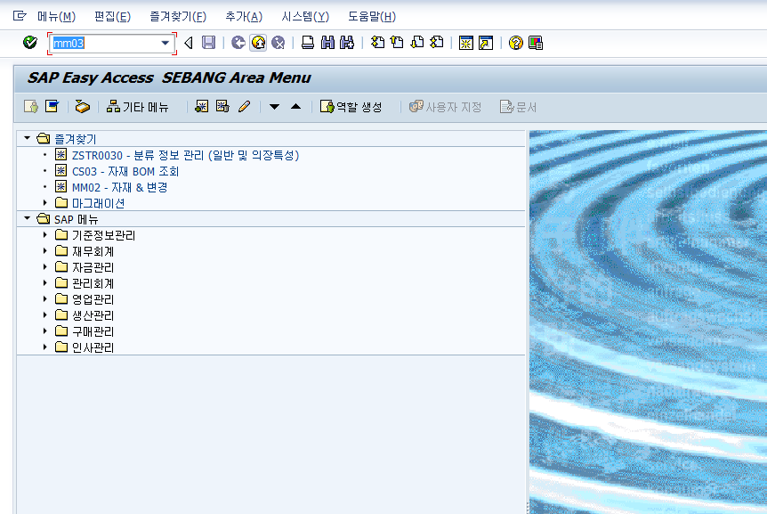
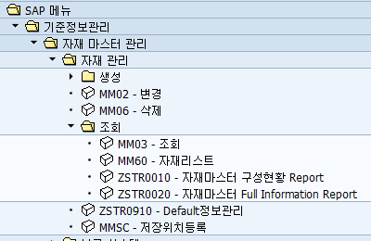
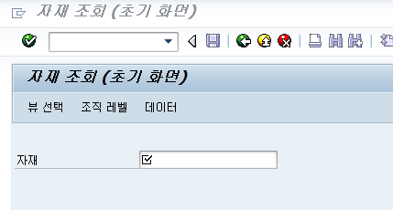
메뉴 경로
트랜잭션 코드 | MM03
트랜잭션 명 | 마스터 조회
1.DESCRIPTION 중복 확인 | * MM03 ① MM03 입력(자재조회) 또는 아래 경로로 찾아 클릭 ② 을 클릭한다
[Memo]
1
2

Slide 11
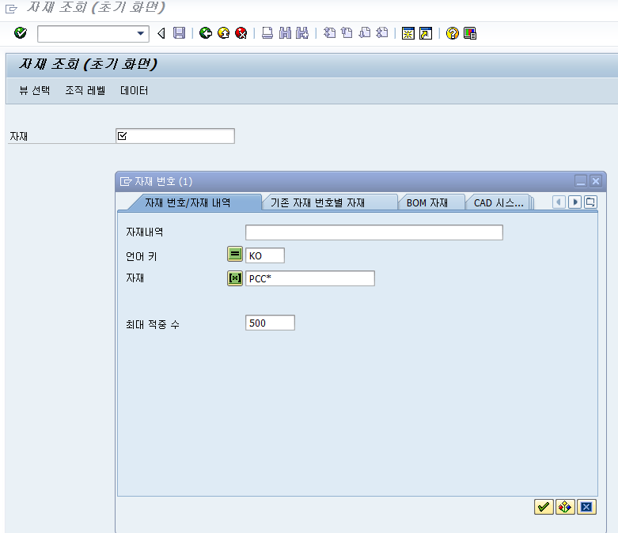
메뉴 경로
트랜잭션 코드 | MM03
트랜잭션 명 | 마스터 조회
1.DESCRIPTION 중복 확인 | * MM03 ① 만약 자재코드에 찾을수 있다면 검색할 수 있으나 SAP에 DESCRIPTION은 40자 제한으로 DESCRIPTION으로는 확인에 애로 예) PCC*(오라클 PCC%) ② 클릭
[Memo]
1
2

Slide 12
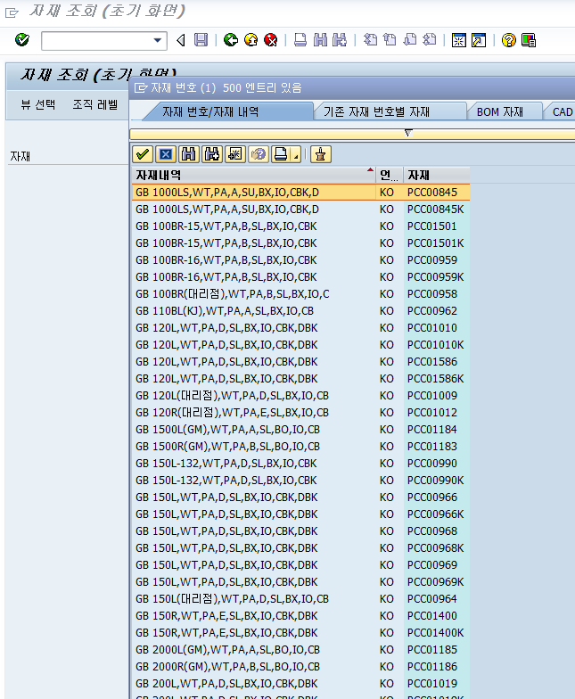
메뉴 경로
트랜잭션 코드 | MM03
트랜잭션 명 | 마스터 조회
1.DESCRIPTION 중복 확인 | * MM03 ① 만약 자재코드에 찾을 수 있다면 검색할 수 있으나 SAP에 DESCRIPTION은 40자 제한으로 DESCRIPTION으로는 확인에 애로
[Memo]
1

Slide 13
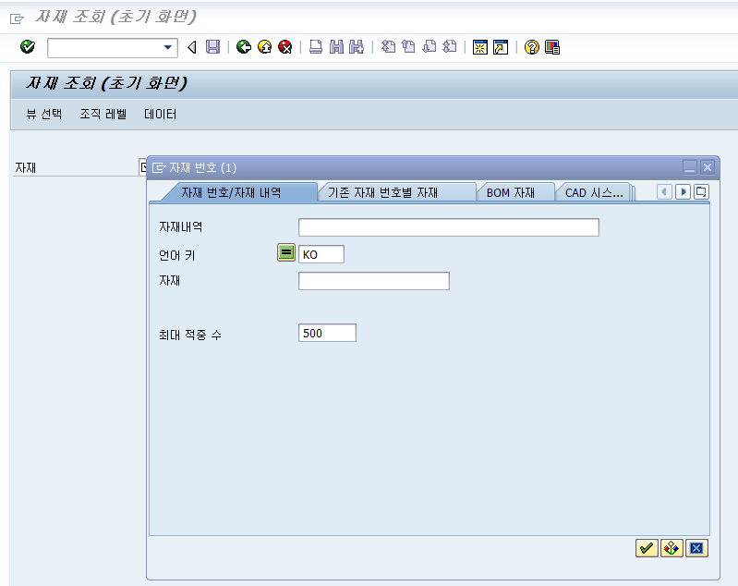
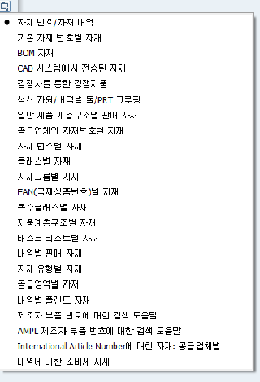
메뉴 경로
트랜잭션 코드 | MM03
트랜잭션 명 | 마스터 조회
1.DESCRIPTION 중복 확인 | * MM03 / 클래스이용 찾기 ① 다양한 조건으로 검색 할 수 있으나, 클래스에 의한 조회를 선택한다. 창을 클릭하면서 전환 ② 또는 열어 ③ 클래스 별 자재를 선택
[Memo]
1
2
3

Slide 14
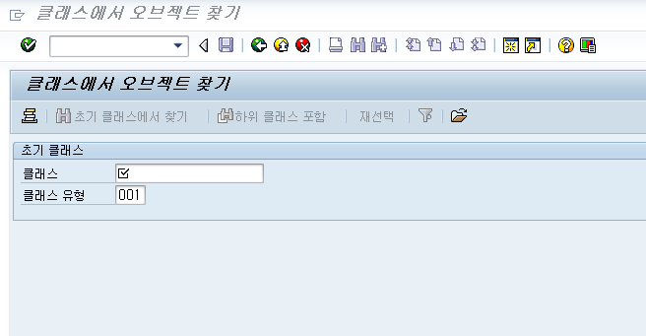
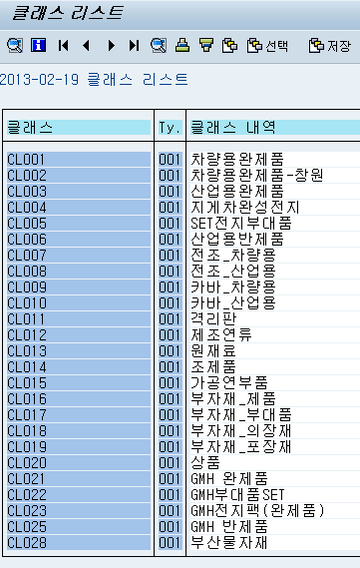
메뉴 경로
트랜잭션 코드 | MM03
트랜잭션 명 | 마스터 조회
1.DESCRIPTION 중복 확인 | * MM03 / 클래스이용 찾기 ① 클래스란에 CL* 입력한다 → CL : CLASS의 의미 이해 (클래스 CL04 T-Code 유래) ② 관련된 코드의 클래스를 선택함. 예) 차량용 광주 제품 검색시 CL001 → 각 제품담당은 해당 클래스 번호를 아는것이 도움
1
2

Slide 15
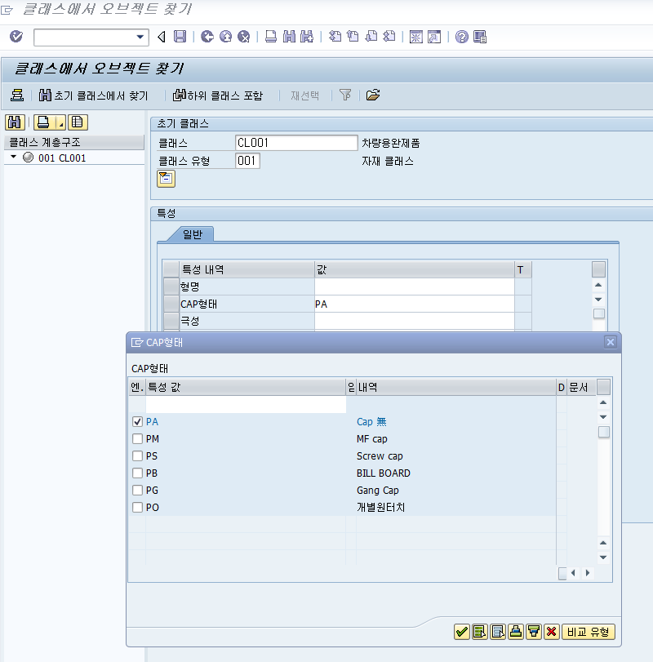
메뉴 경로
트랜잭션 코드 | MM03
트랜잭션 명 | 마스터 조회
1.DESCRIPTION 중복 확인 | * MM03 / 클래스이용 찾기 개별 마스터의 Description입력 창을 이용하여 해당조건이 있는지 확인 ① 만약 CAP형태에서 CAP 무 사양을 찾을려면 클릭 ② 해당창이 나타나면 PA(CAP무) 선택한다. ③ 클릭한다
1
2
3

Slide 16
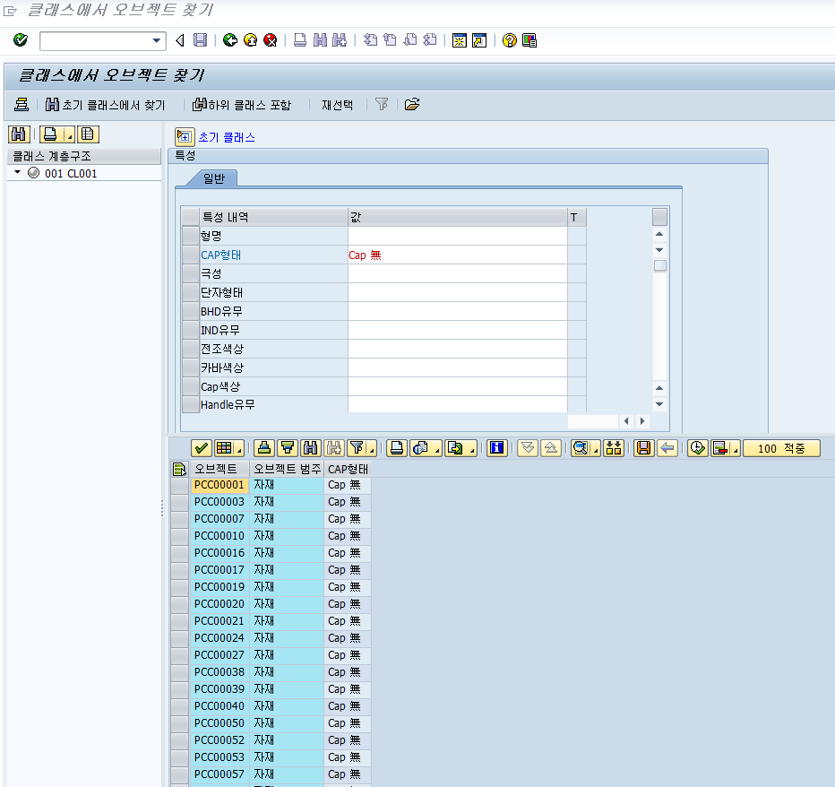
메뉴 경로
트랜잭션 코드 | MM03
트랜잭션 명 | 마스터 조회
1.DESCRIPTION 중복 확인 | * MM03 / 클래스이용 찾기 개별 마스터의 Description입력 창을 이용하여 해당조건이 있는지 확인 ① 초기클래스로 찿기 누르면 아래 창에 해당 LIST가 나타난다. ② 상기 기능을 이용해 원하는 코드가 있는지 없는지 확인한다
1
2

Slide 17
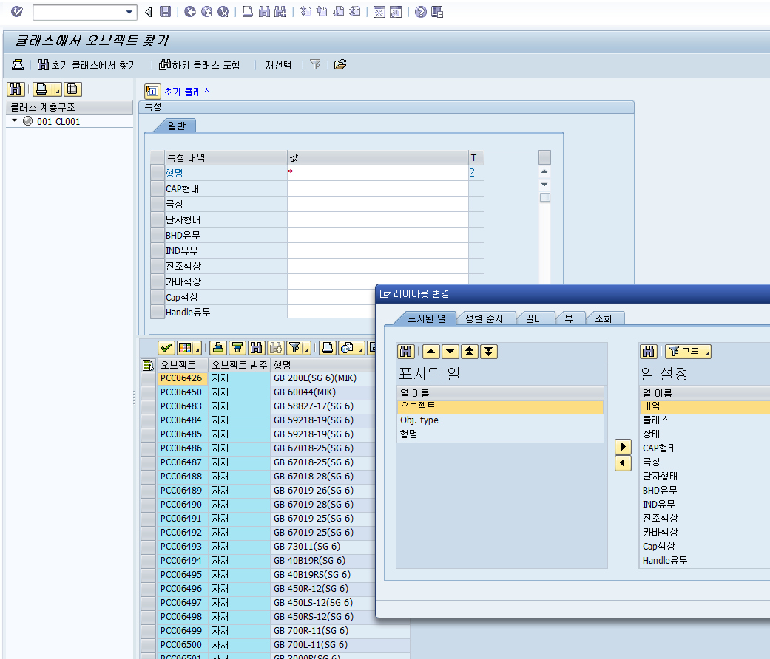
메뉴 경로
트랜잭션 코드 | MM03
트랜잭션 명 | 마스터 조회
1.DESCRIPTION 중복 확인 | * MM03 / 클래스이용 찾기 Description입력 창을 이용하여 해당조건이 있는지 확인 모든 특성값 전개 ① 형명에 “*”입력하고 ② 초기클래스로 찿기 누르면 아래 창에 해당 LIST가 나타난다. ③ 클릭하여 레이아웃변경 으로 클릭 ④ 레이아웃변경 창이생성되면 열설정에 있는 모든 LIST를 표시된 열쪽으로 이동시킨다 (사용자 정렬) ⑤정렬이 완료되면 클릭
2
1
3
4
5

Slide 18
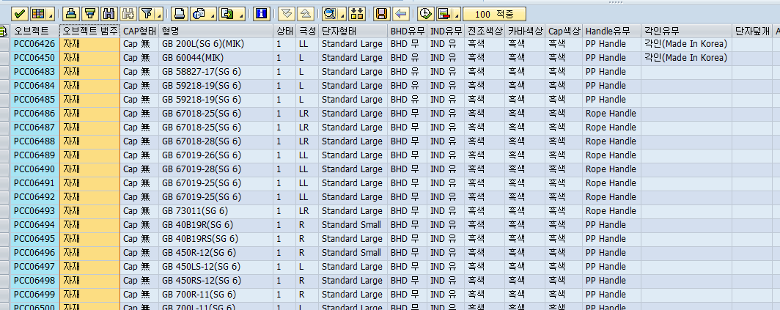
메뉴 경로
트랜잭션 코드 | MM03
트랜잭션 명 | 마스터 조회
1.DESCRIPTION 중복 확인 | * MM03 / 클래스이용 찾기 Description입력 창을 이용하여 해당조건이 있는지 확인 모든 특성값 전개 ① 각 검색조건에 따라 검색한다(네비게이션 교안 참조)

Slide 19
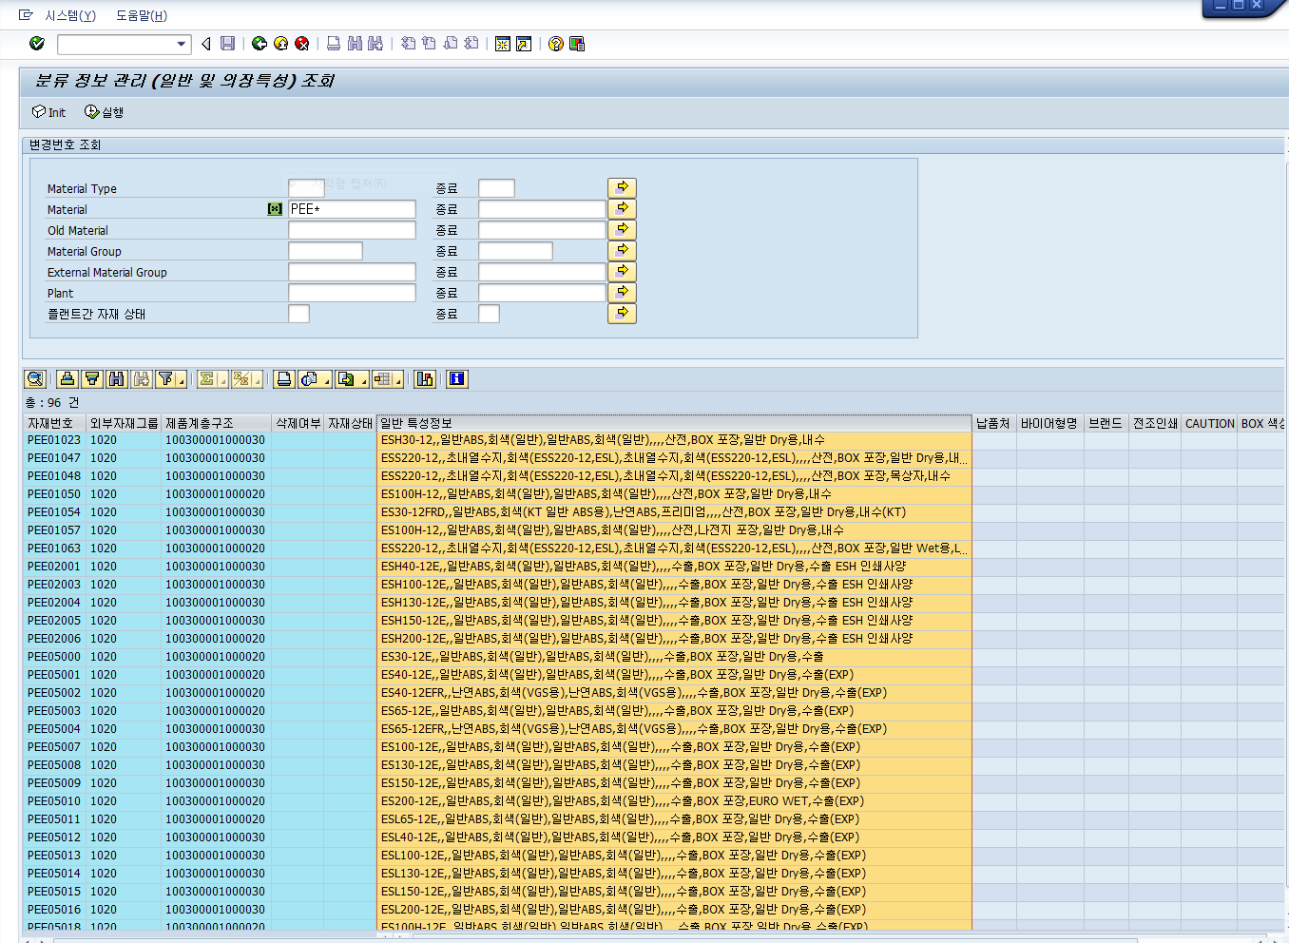
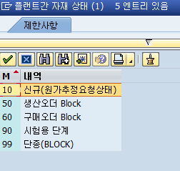
메뉴 경로
트랜잭션 코드 | ZSTR0030
트랜잭션 명 | DESCRIPTION 조회
1.DESCRIPTION 중복 확인 | * ZSTR0030 ① Material을 기입합니다. 예) PEE* (오라클 PEE%) ② ③ 전개(결과) 참고④ DEFOULT 값으로 99이 나오나 의미는 단종된 자재는 제외한다는 의미임,
[Memo]
2
1
4
3

Slide 20
메뉴 경로
트랜잭션 코드 | ZSTR0030
트랜잭션 명 | DESCRIPTION 조회
1.DESCRIPTION 중복 확인 | * ZSTR0030 ① Material을 기입합니다. 예) PEE* (오라클 PEE%) ② ③ 전개(결과) 참고④ DEFOULT 값으로 99이 나오나 의미는 단종된 자재는 제외한다는 의미임,
[Memo]
2
1
4
3

Slide 21
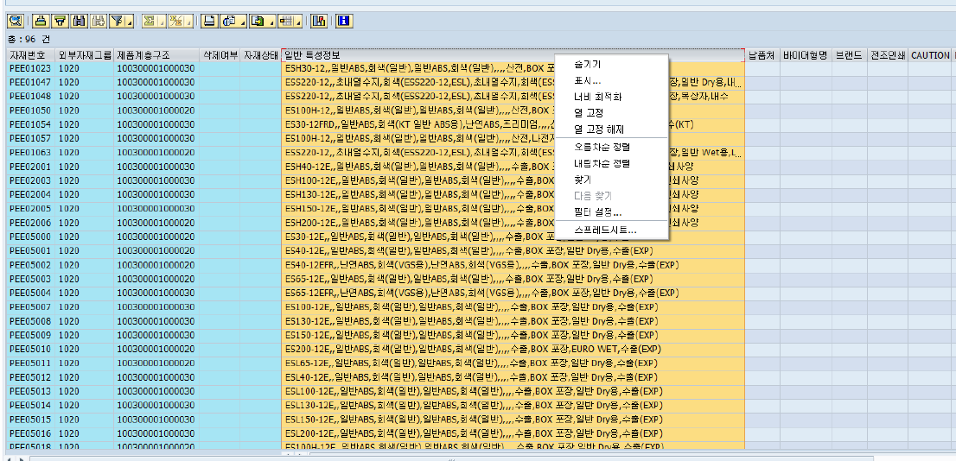

메뉴 경로
트랜잭션 코드 | ZSTR0030
트랜잭션 명 | DESCRIPTION 조회
1.DESCRIPTION 중복 확인 | * ZSTR0030 ① 마우스로 특성 정보 클릭. ② 마우스 오른쪽 클릭 또는 오른쪽 상단 클릭 ③ 필터 설정을 클릭
[Memo]
2
1
3

Slide 22
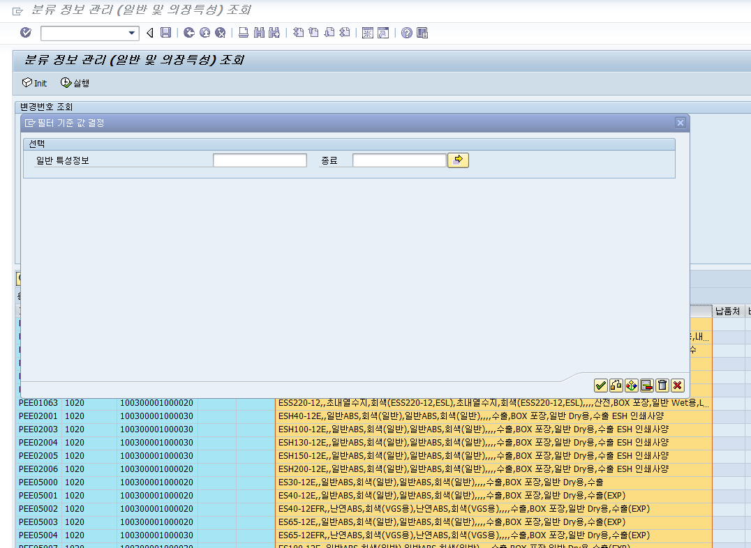
메뉴 경로
트랜잭션 코드 | ZSTR0030
트랜잭션 명 | DESCRIPTION 조회
1.DESCRIPTION 중복 확인 | * ZSTR0030 ① 클릭.
[Memo]
1

Slide 23
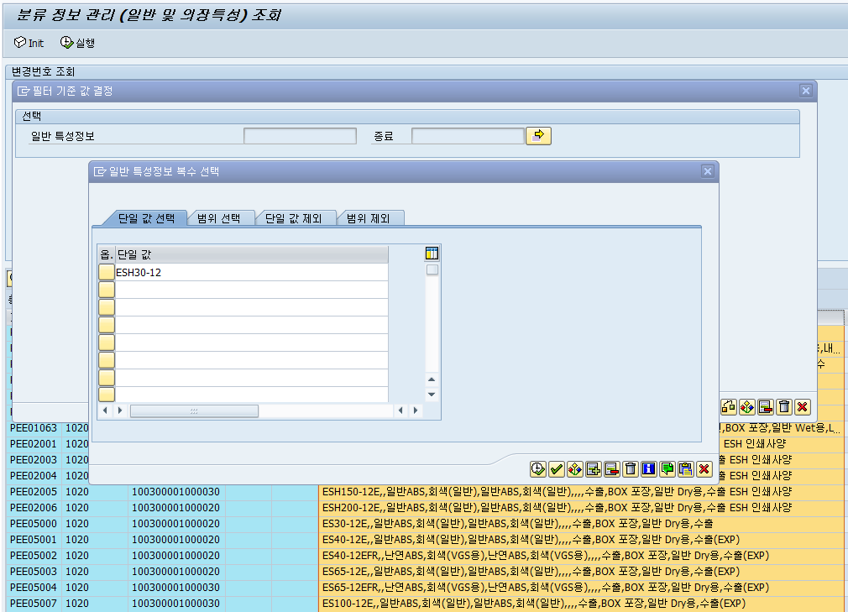
메뉴 경로
트랜잭션 코드 | ZSTR0030
트랜잭션 명 | DESCRIPTION 조회
1.DESCRIPTION 중복 확인 | * ZSTR0030 ① 선택조건을 선정한다. ② 만일 ESH30-12 를 검색하려면 첫번째 조건에 ESH30-12를 입력한다. 예) ESH30-12* 예) 다중조건일 경우 ESH30-12*내수*
[Memo]
1
2

Slide 24
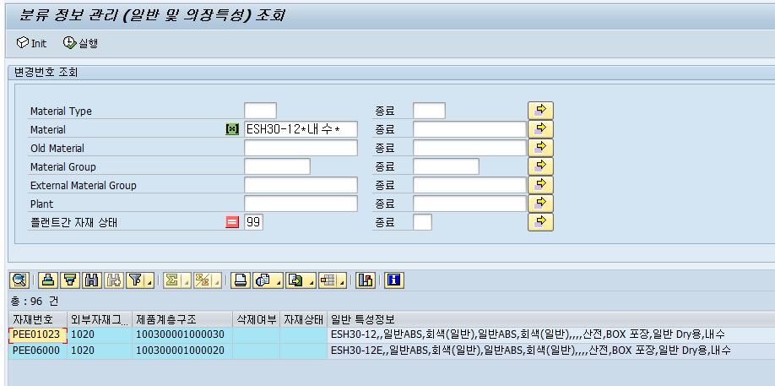
메뉴 경로
트랜잭션 코드 | ZSTR0030
트랜잭션 명 | DESCRIPTION 조회
1.DESCRIPTION 중복 확인 | * ZSTR0030 ① 내역 확인
[Memo]
1

Slide 25
2)
시험용 코드 생성

Slide 26
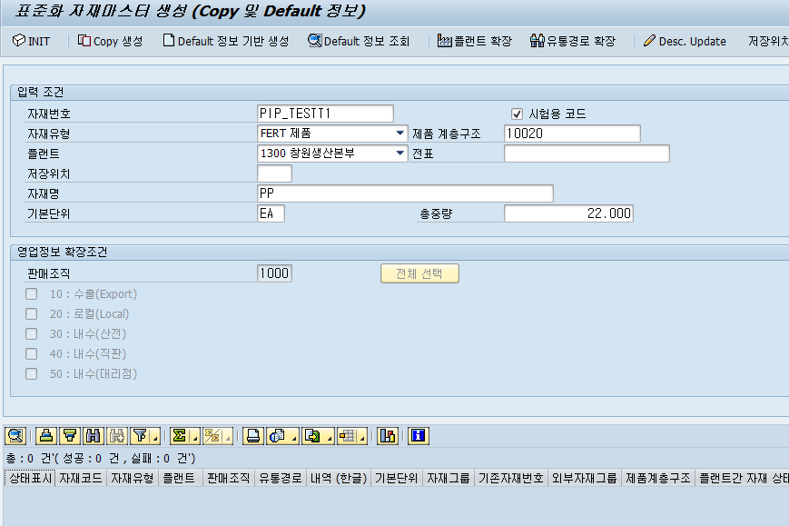
메뉴 경로
트랜잭션 코드 | ZSTE0020
트랜잭션 명 | 마스터 Default 생성
2.마스터 Default 생성 | * ZSTE0020 ① 자재번호 검색창을 이용하여 발번 번호를 채번한다 ② 시험용에 Check 한다 ② 관련 정보를 입력한다. -자재유형 : [별첨참조] -플랜트 : 광주 1200//창원1300 - 제품계층구조 : [별첨참조] 제상품 형명까지 필수 원부주자재는 각 제품군 기타로 분류 - 자재명 : 일단 형명만 기입 - 기본단위 : SAP에서는 기본단위는 EA,KG,M,L로 통일함 - 총중량 : 제품의 경우 필수 ③ 영업정보 판매조직을 입력 → 1000
[Memo]
1
2
3
4

Slide 27
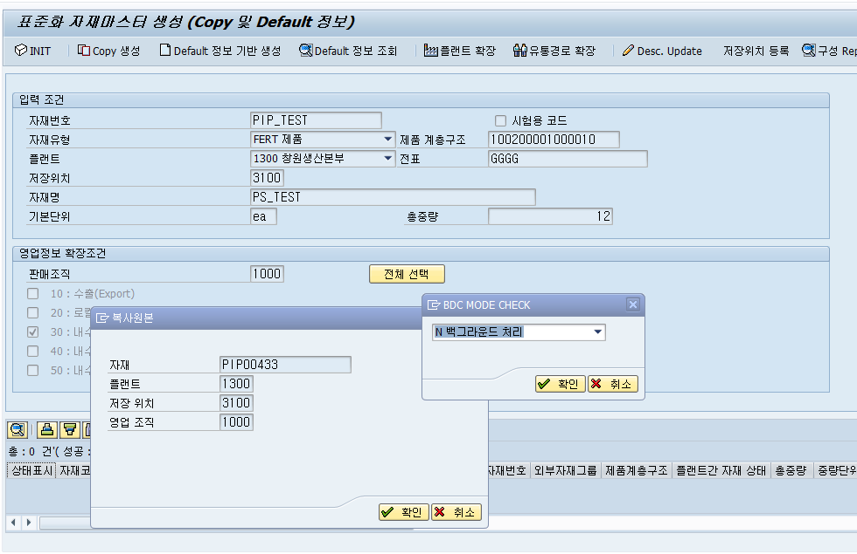
메뉴 경로
트랜잭션 코드 | ZSTE0020
트랜잭션 명 | 마스터 Default 생성
2.마스터 Default 생성- 생성 하기 | * ZSTE0020 –COPY하여 생성하기 ① COPY 생성을 누른면 원본 복사 창이 열린다 ② 가장 유사한 복사 대상 선정 ③ 확인을 누른다 ④ N 백그라운드처리로 재차 확인
[Memo]
1
2
4
3

Slide 28
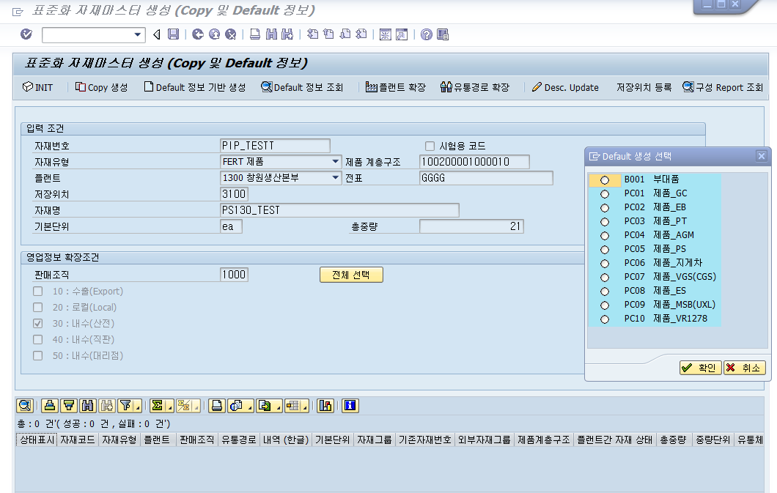
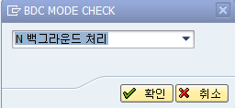
메뉴 경로
트랜잭션 코드 | ZSTE0020
트랜잭션 명 | 마스터 Default 생성
2.마스터 Default 생성- 생성 하기 | * ZSTE0020 –Default로 생성하기 ① 제품 정보창이 띄워 진다 ② 제품군을 선택한다 ③ 확인을 누른다 ④ N 백그라운드처리로 재차 확인
[Memo]
1
2
4
3

Slide 29
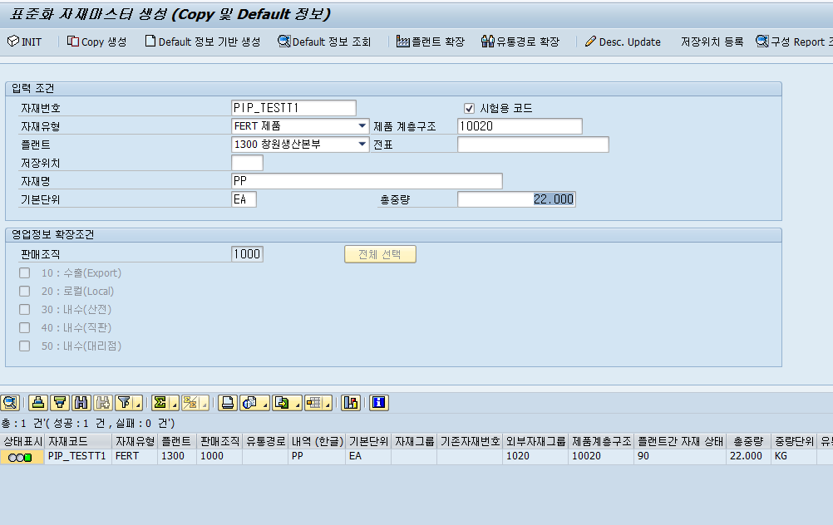
메뉴 경로
트랜잭션 코드 | ZSTE0020
트랜잭션 명 | 마스터 Default 생성
2.마스터 Default 생성 | * ZSTE0020 ① 상태를 확인한다 →시험용의 경우 플랜트간 자재상태가 90(시제품상태임)
[Memo]
1

Slide 30
3)
분류 정보 입력

Slide 31
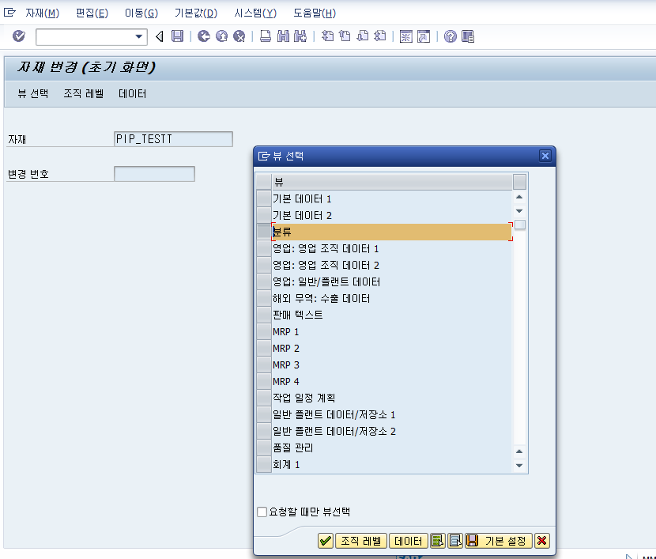

메뉴 경로
트랜잭션 코드 | MM02
트랜잭션 명 | 마스터 변경
3. 분류 정보 입력 : Description 입력 | * MM02 ① 자재코드 입력 ② 앤터 한다 ③ 뷰창이 나타나면 분류 뷰선택 ④ 확인을 누른다
[Memo]
1
2
3
4

Slide 32
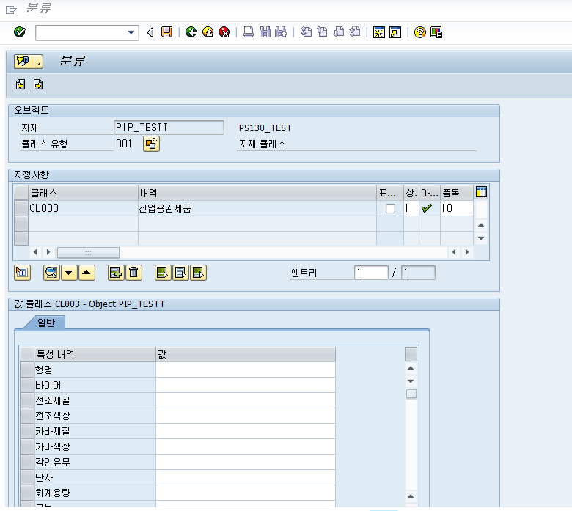
메뉴 경로
트랜잭션 코드 | MM02
트랜잭션 명 | 자재상태 변경
3. 분류 정보 입력 : Description 입력 | * MM02 ① Default 자동 생성 ② Description 정보 입력 주) 반드시 형명 뒤에 “_시험용” 표기하여 생산시 시험용이라는 인식성 부여 ③ 앤터 한다 ④ 확인을 누른다
[Memo]
4
1
3
2

Slide 33
4)
DESCRIPTION 생성

Slide 34
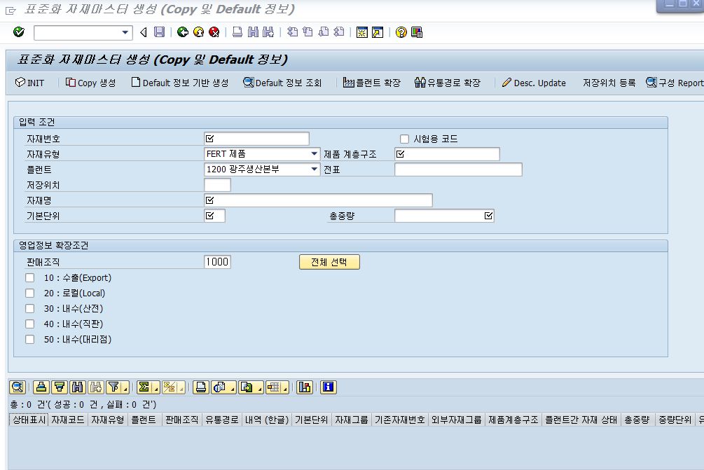
메뉴 경로
트랜잭션 코드 | ZSTE0020
트랜잭션 명 | 마스터 Default 생성
3. 분류 정보 입력 : Description 입력 | * ZSTE0020 ① Desc. Update 클릭
[Memo]
1

Slide 35
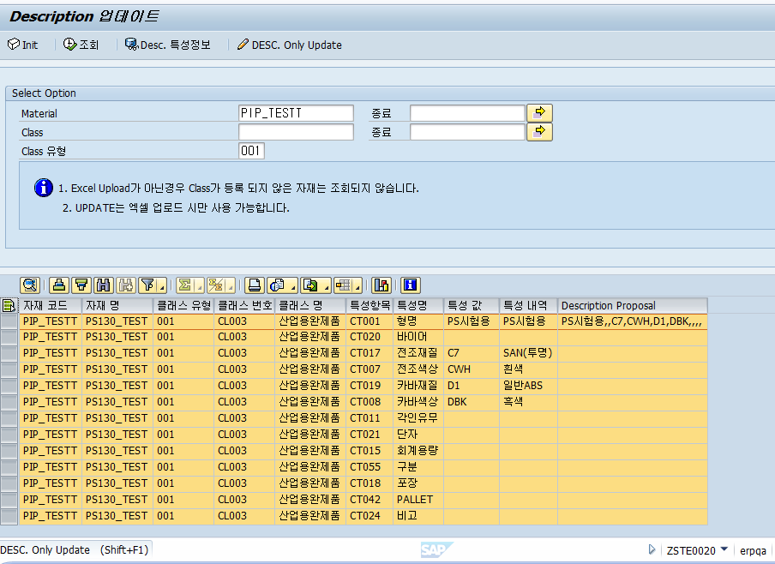
메뉴 경로
트랜잭션 코드 | ZSTE0020
트랜잭션 명 | 마스터 Default 생성
3. 분류 정보 입력 : Description 입력 | * ZSTE0020 ① 해당 자재 코드 입력 ② 조회 버튼을 누르면 클래스 정보와 노란색부분 생성 ③ 마스터 기본뷰 생성시 입력한 자재명 표기되어 있음. ④ 분류뷰에 기입한 분류 정보 ⑤ Description으로 올라갈 Description임 (40자 제한으로 선택한 특성값 중 필수만 선정한 값 ⑥ Desc. Olny Update한다
[Memo]
2
1
3
4
5

Slide 36
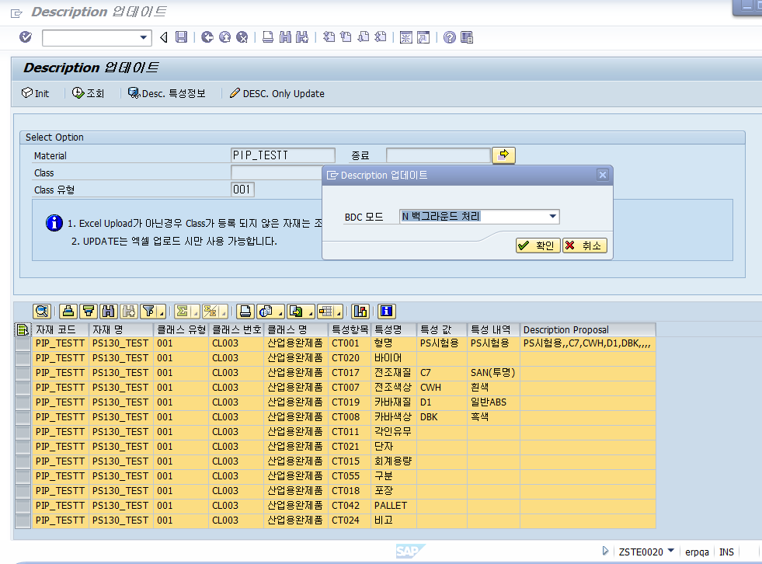
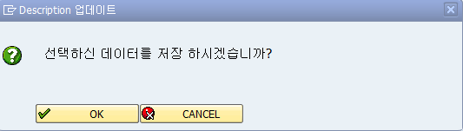
메뉴 경로
트랜잭션 코드 | ZSTE0020
트랜잭션 명 | 마스터 Default 생성
3. 분류 정보 입력 : Description 입력 | * ZSTE0020 ① Desc. Only Update한다 ② 확인 한다 ③ 재차 확인
[Memo]
1
2
3

Slide 37
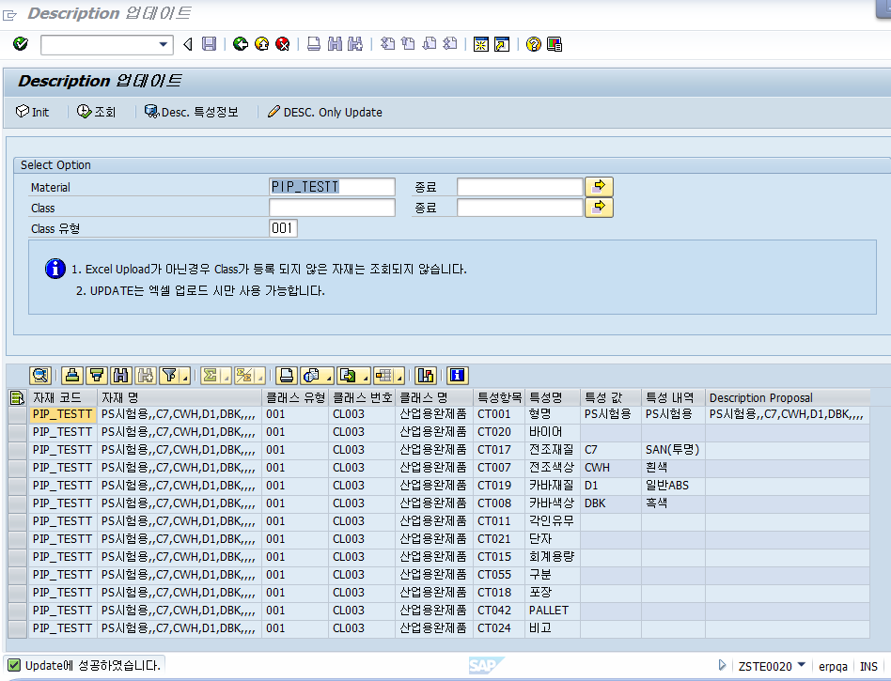
메뉴 경로
트랜잭션 코드 | ZSTE0020
트랜잭션 명 | 마스터 Default 생성
3. 분류 정보 입력 : Description 입력 | * ZSTE0020 ① 새로 적용될 DESCRIPTION
[Memo]
1

Slide 38
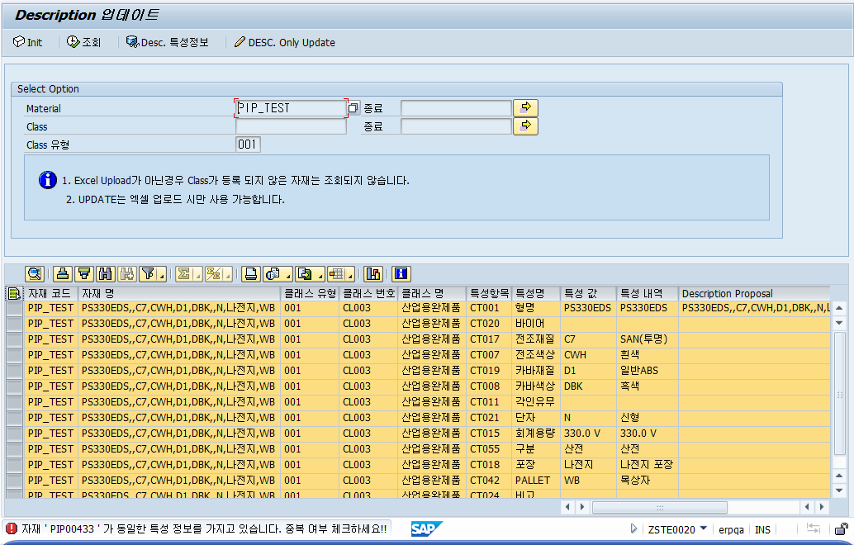
메뉴 경로
트랜잭션 코드 | ZSTE0020
트랜잭션 명 | 마스터 Default 생성
3. 분류 정보 입력 : Description 입력 | * ZSTE0020 ① 만약 Desc. Update시 동일한 DESCRIPTION이 있으면 에러 발생
[Memo]
1

Slide 39
5)
BOM 구성 (BOM 교안 참조)

Slide 40
7)
원가 추정

Slide 41
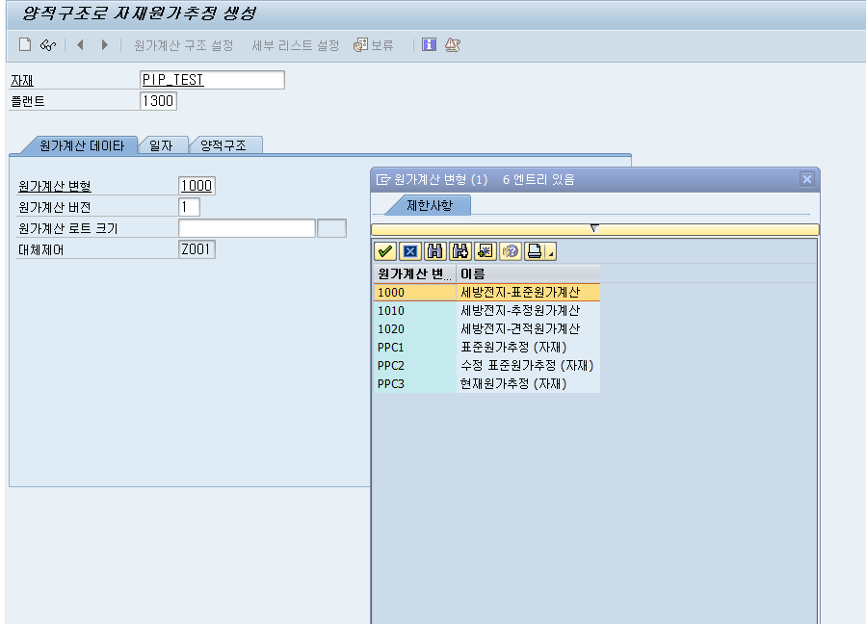
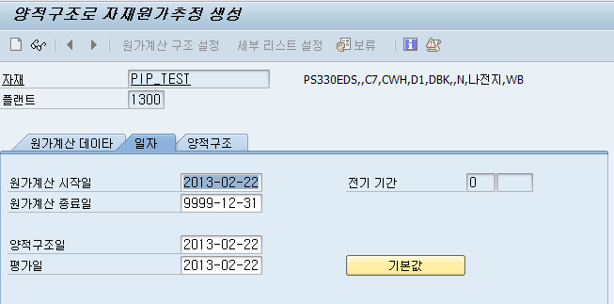
메뉴 경로
트랜잭션 코드 | CK11K
트랜잭션 명 | 양적 구조로 자재원가 생성
7. 원가 추정 : 시험용자재에 대한 원가 추정 및 확인 | * CK11N ① 원가추정 할 코드 및 해당 플랜트 입력 ② 원가계산변형을 선택한다 → 1000 선택 (세방전지 표준원가 계산) ③ 앤터 입력한다 일자 창이 생성 ④ 원가계산이 필요한 날짜를 선택하여 한다
[Memo]
1
2
3
4

Slide 42
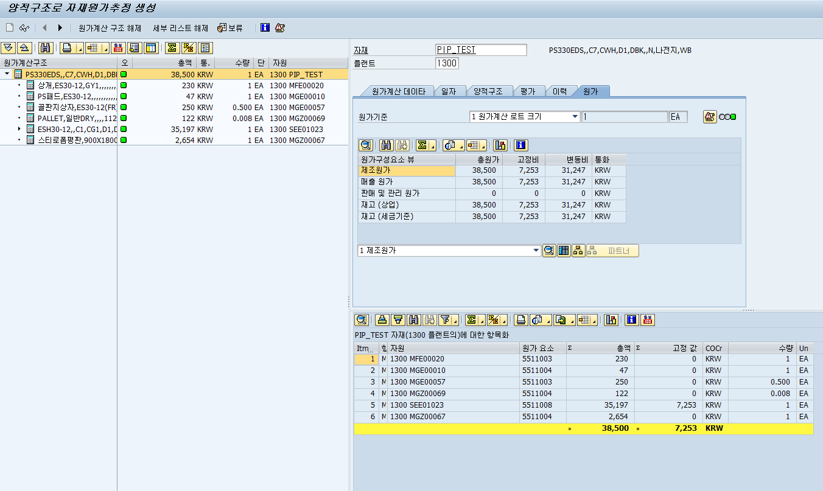
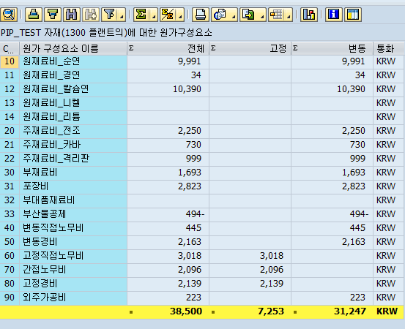
메뉴 경로
트랜잭션 코드 | CK11K
트랜잭션 명 | 양적 구조로 자재원가 생성
7. 원가 추정 : 시험용자재에 대한 원가 추정 및 확인 | * CK11N ① BOM 구성 구조 확인 ② 원가계산구조가 나오고 각 구조별로 원가 확인한다 ③ 제조원가를 더블 클릭하면 ④ 상세원가 분석 가능 ⑤ 필요시 액셀로 다운로드한다 주) 단가 원가 확인을 할 경우는 확인하고, 빠져 나와야 함. 저장 하지 말 것 ⑥ 시험용의 경우 하고 원가에 원가부여 (MARK & RELEASE) 요청을 함
[Memo]
1
2
3
4
5

Slide 43
9)
재고 확인

Slide 44
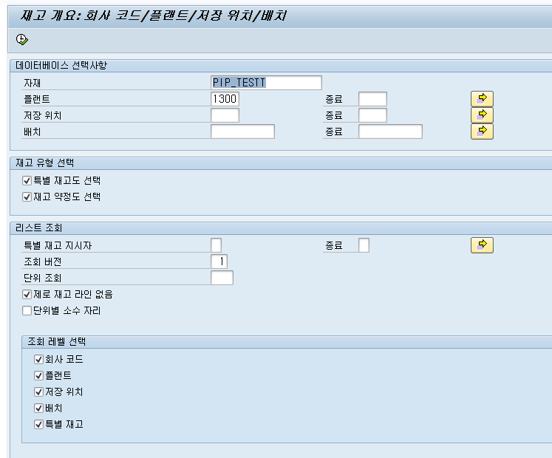
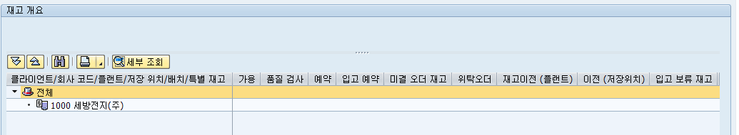
메뉴 경로
트랜잭션 코드 | MMBE
트랜잭션 명 | 재고 개요
9. 재고 확인 (코드를 알때 확인하는 방법) | * MMBE ① 자재코드 입력/ 해당 플랜트 입력/ 저장위치 입력(알면 입력) → 자재코드 및 플랜트만 입력하여 검색 진행 ② 클릭 ③ 재고가 있으면 표기가 됨
[Memo]
2
1
3

Slide 45
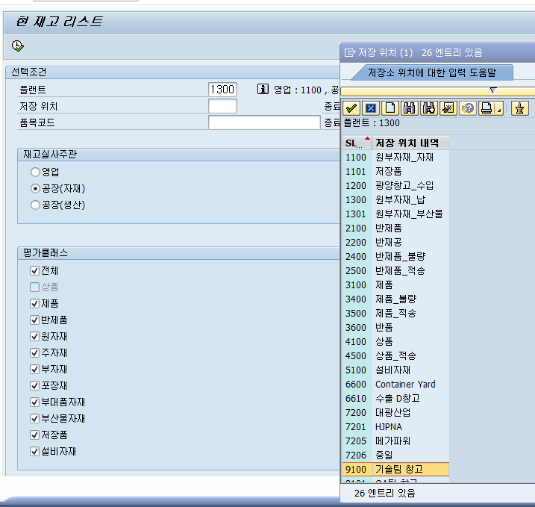
메뉴 경로
트랜잭션 코드 | ZMMR0030
트랜잭션 명 | 재고 개요
9. 재고 확인 (저장위치를 알 때 확인하는 방법) | * ZMMR0030 ① 플랜트 선택 ② 해당 창고 선택 ③ 실행
[Memo]
3
1
2

Slide 46
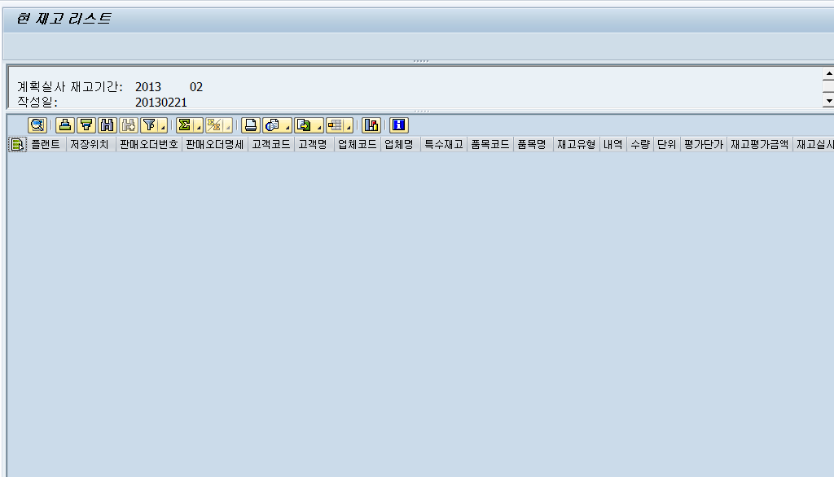
메뉴 경로
트랜잭션 코드 | ZMMR0030
트랜잭션 명 | 재고 개요
9. 자재 단종 절차 – 재고 확인 (저장위치를 알 때 확인하는 방법) | * ZMMR0030 ① 재고 DISPLAY됨
[Memo]

Slide 47
11)
재고 폐기

Slide 48
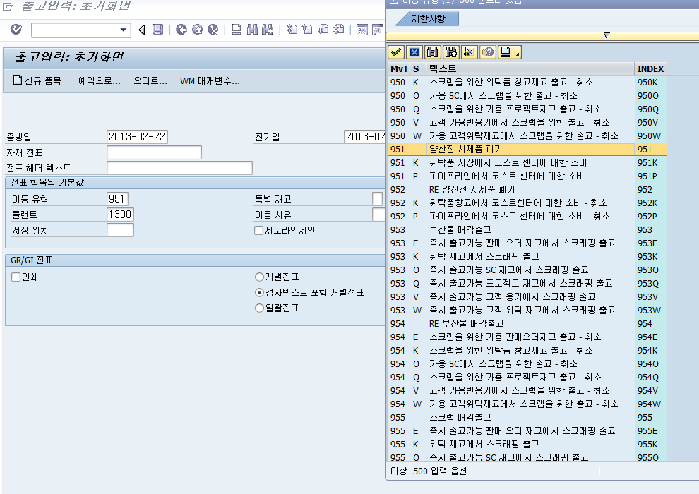
메뉴 경로
트랜잭션 코드 | MB1A
트랜잭션 명 | 출고 입력
11. 시험용 창고에서 폐기처리 | * MB1A ① 양산 전 폐기시에는 폐기 기안을 하고, 폐기비용 산출 이후 이동유형 [951 양산 전 시제품 폐기]로 설정한다. ② 저장위치는 시험용 재고일 경우 9100 (기술팀 창고)에서 출고 ③ 앤터 한다
[Memo]
1
2
3

Slide 49
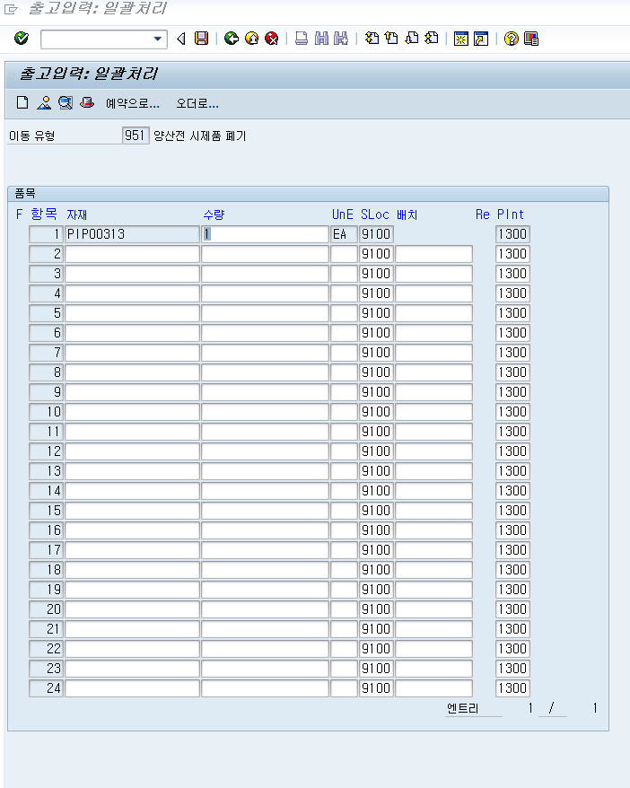
메뉴 경로
트랜잭션 코드 | MB1A
트랜잭션 명 | 출고 입력
11. 시험용 창고에서 폐기처리 | * MB1A ① 시험자재 번호 입력 폐기할 수량 입력 한다 ② 한다
[Memo]
2
1

Slide 50
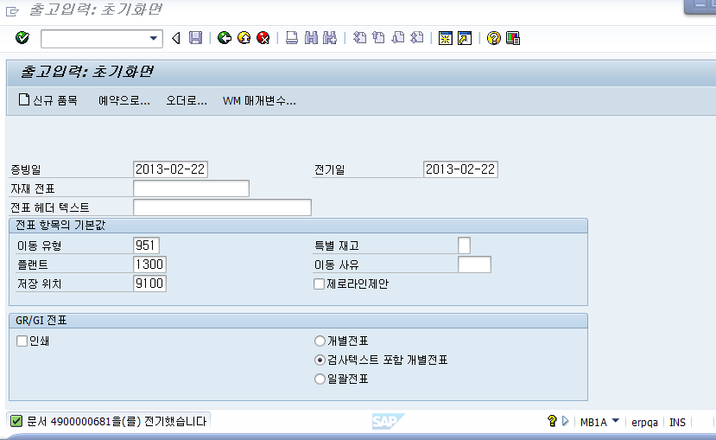
메뉴 경로
트랜잭션 코드 | MB1A
트랜잭션 명 | 출고 입력
11. 시험용 창고에서 폐기처리 | * MB1A ① 메시지 확인 문서번호 확인 메시지 클릭하여 번호 COPY
[Memo]
1

Slide 51
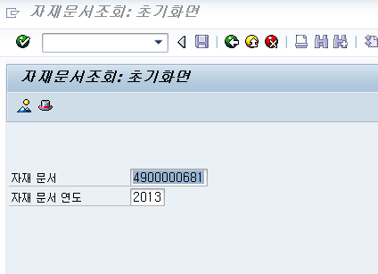
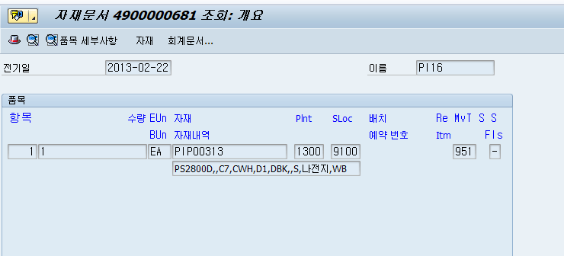
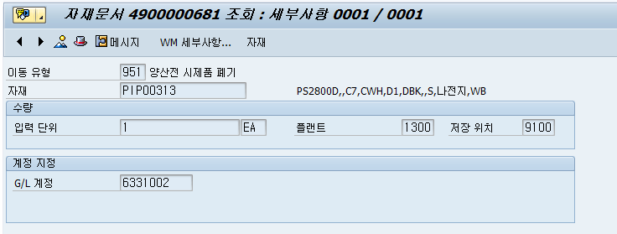
메뉴 경로
트랜잭션 코드 | MB03
트랜잭션 명 | 자재문서 조회
11. 시험용 창고에서 폐기처리 | * MB03 ① 폐기전표번호 입력 ② 앤터 한다 ③ 품목세부사항 클릭 ④ 기술팀 시험 계정이 자동으로 부여 [기술팀 시험 및 공정 계정/ 6331002]
[Memo]
3
1
2
4

Slide 52
14)
자재 상태 변경(양산화)

Slide 53
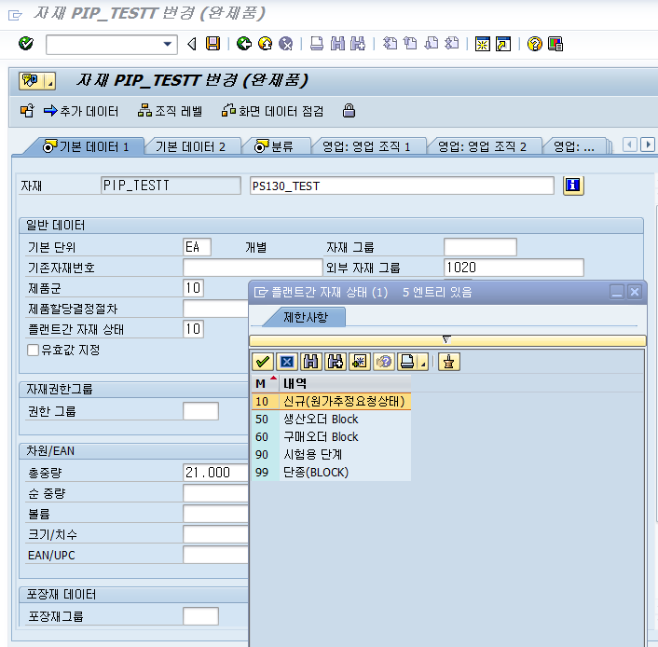
메뉴 경로
트랜잭션 코드 | MM02
트랜잭션 명 | 자재 변경
14. 자재 상태 변경 | * MM02 기본1뷰를 열고 ① 플랜트간 자재생태의 엔트리 변경한다. 90 → “빈칸” +“빈칸” 정상 + 10 신규(원가추정요청중) + 50 생산오더 BLOCK → 단종 99번에 앞서 생산오더와 생산에 더 이상 투입 못하도록 BLOCK + 60 구매오더 BLOCK → 구매를 못하도록 + 90 시험단계 → 판매 금지 + 99 완전단종
[Memo]
1

Slide 54
15)
폐기 재고 시험용 재고 재 이전

Slide 55
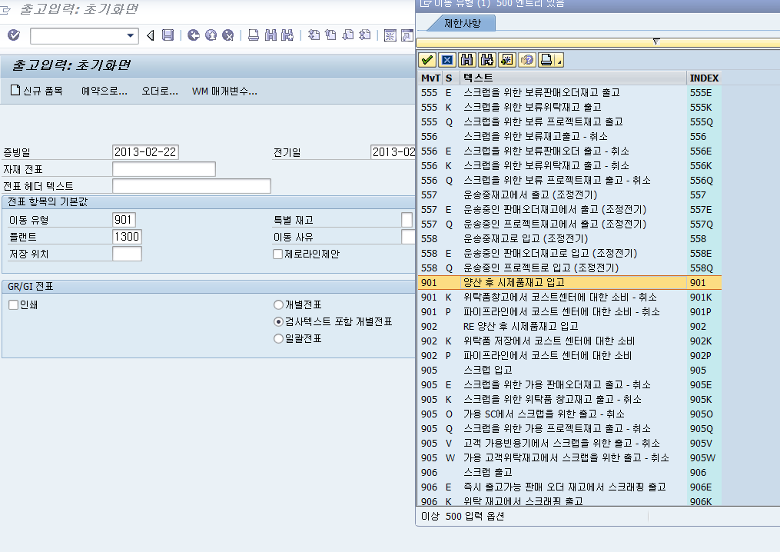
메뉴 경로
트랜잭션 코드 | MB1A
트랜잭션 명 | 출고 입력
15. 폐기 재고를 시험용 재고 재 이전 | * MB1A ① 이동유형을 양산 후 시제품 입고 [901] 지정 플랜트 및 기술팀 창고[9100] 지정 ② 전표 생성사유를 적는다 ③ 한다
[Memo]
2
1
3

Slide 56
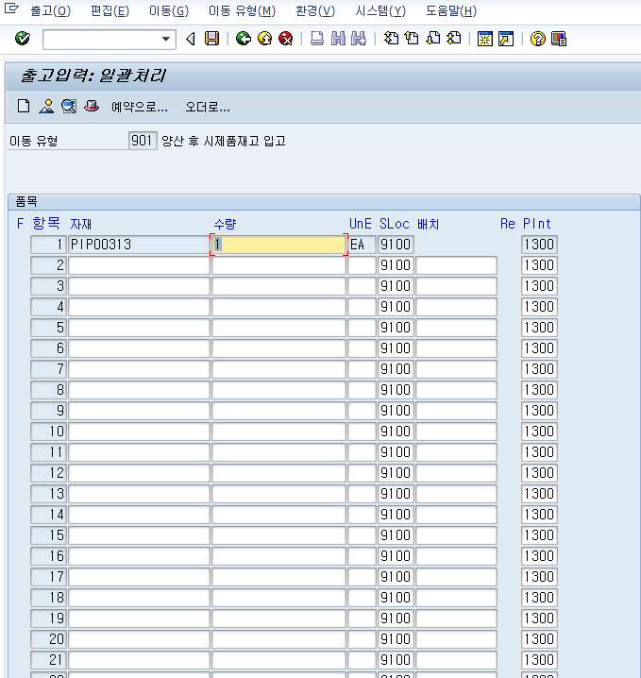
메뉴 경로
트랜잭션 코드 | MB1A
트랜잭션 명 | 출고 입력
15. 폐기 재고를 시험용 재고 재 이전 | * MB1A ① 시험자재 번호 입력 생성할 수량 입력 한다 ② 한다
[Memo]
2
1

Slide 57
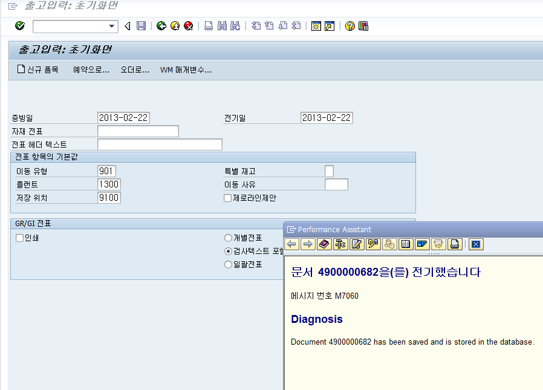
메뉴 경로
트랜잭션 코드 | MB1A
트랜잭션 명 | 출고 입력
15. 폐기 재고를 시험용 재고 재 이전 | * MB1A ① 앤터 입력 ② 전표번호 확인 및 복사
[Memo]
2
1

Slide 58
메뉴 경로
트랜잭션 코드 | MB03
트랜잭션 명 | 자재문서 조회
15. 폐기 재고를 시험용 재고 재 이전 | * MB03 ① 폐기전표번호 입력 ② 앤터 한다 ③ 품목세부사항 클릭 ④ 기술팀 시험 계정이 자동으로 부여됨 [기술팀 시험 및 공정 계정/ 6331002]
[Memo]
3
1
2
4

Slide 59


메뉴 경로
트랜잭션 코드 | MB51
트랜잭션 명 | 자재 문서 리스트
 | * MB1A ① 양품화할 코드 입력 ② 이동유형 입력 입출고 현황을 보려면 ③ 유형을 모두 입력 ④ 입력 ⑤ 입력 전표 번호에 입력한 텍스트 확인 폐기생성시에 상세히 명기
15. 폐기 재고를 시험용 재고 재 이전
5
1
2
3
주
6
4
주

Slide 60
15)
시험 재고 양산 재고 이전

Slide 61

메뉴 경로
트랜잭션 코드 | MB1B
트랜잭션 명 | 출고 입력
15. 시험용 자재를 양산 재고 이전 | * MB1B ① 이동유형을 시제품 양산 입고 [311] 지정 플랜트 및 기술팀 창고[9100] 지정 ② 전표 생성 사유를 적는다 ③ 한다
[Memo]
1
2
3

Slide 62


메뉴 경로
트랜잭션 코드 | MB1B
트랜잭션 명 | 출고 입력
15. 시험용 자재를 양산 재고 이전 | * MB1A ① 시험자재 번호 입력 생성할 수량 입력 한다 ② 입고 자장 위치를 적는다 주)제품은 제품관리에서 이관 극판 및 반제품은 기술에서 반제품 창고로 이동 2100 ③ 한다
[Memo]
3
2
1

Slide 63

메뉴 경로
트랜잭션 코드 | MB1A
트랜잭션 명 | 출고 입력
15. 시험용 자재를 양산 재고 이전 | * MB1A ① 전표번호 확인 및 클릭
[Memo]
1

Slide 64
메뉴 경로
트랜잭션 코드 | MB51
트랜잭션 명 | 자재 문서 리스트
 | * MB1A ① 양품화할 코드 입력 ② 이동유형 입력 입출고 현황을 보려면 ③ 유형을 모두 입력 311추가 ④ 입력 ⑤ 입력 창이열림 ⑥ 전표 번호 클릭하면 상세 정보가 나옴
15. 시험용 자재를 양산 재고 이전
5
1
2
3
4
6

Slide 65

메뉴 경로
트랜잭션 코드 | MB51
트랜잭션 명 | 자재 문서 리스트
 | * MB1A ① 전표 이력 확인
15. 시험용 자재를 양산 재고 이전
1

